Slide 1
Форум-фестиваль волонтёрских (добровольческих) объединений города Мегиона
Тиражирование практик волонтеров культуры
11.12.2020

Slide 2
*ВОЛОНТЕР – это человек, который умножает счастье
Ведь, как известно, если сделать добро другому, то радость испытывают оба

Slide 3
ПРИНЦИПЫ ДОБРОВОЛЬЧЕСТВА:
добровольность (основополагающий)
безвозмездность
уважение индивидуальности
повышение гражданской активности
добросовестность
законностьи пр.

Slide 6
Учреждения культуры города Мегиона | Направления добровольческой деятельности
МАУ «Дворец искусств» МАУ «Региональный историко-культурный и экологический центр» (Экоцентр) МАУ «Театр музыки» МБУ «Централизованная библиотечная система» МБУ ДО «Детская школа искусств им. А.М.Кузьмина» МБОУ ДО «Детская художественная школа» | разовые мероприятия (выставки, мастер-классы) всероссийские, окружные и городские акции события и праздники благотворительные мероприятия (концерты, игровые программы)
104 волонтера

Slide 7
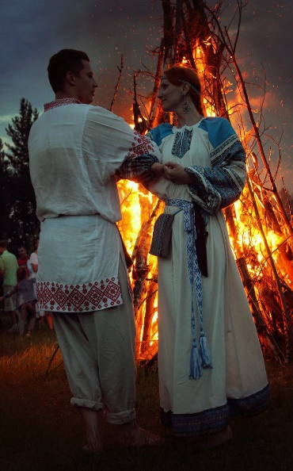
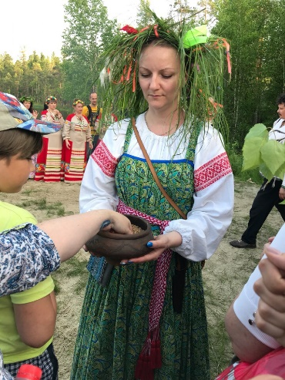
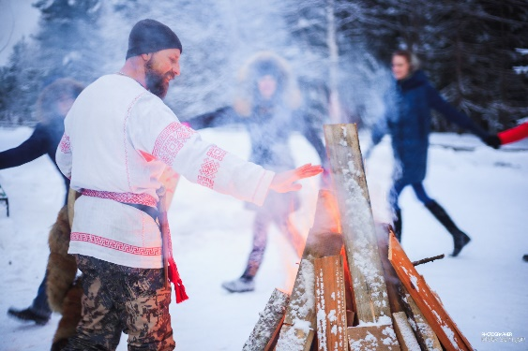
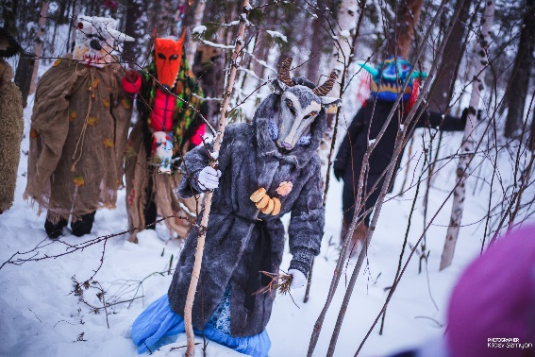
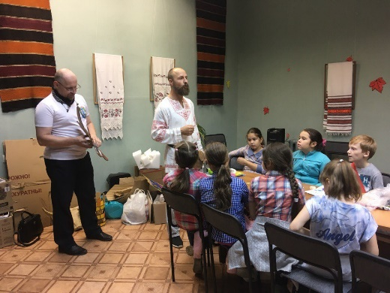
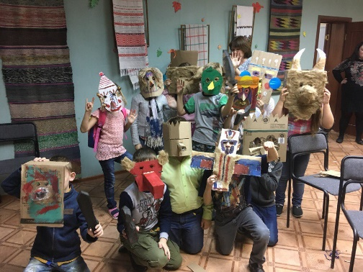
МАУ «Региональный историко-культурный и экологический центр» (Экоцентр) Контакты https://vk.com/ecocentr_megion, https://ecocentr-megion.ru/, тел. +7(34643)22805
воссоздание праздников и обрядов славянских народов
(вечёрки, веселые русские хороводы и молодецкие игры)
при участии
Клуба исторической реконструкции «Родовичи»
Группа в социальных сетях – https://vk.com/horovodnv_rodovichi тел.: +79129389088

Slide 8
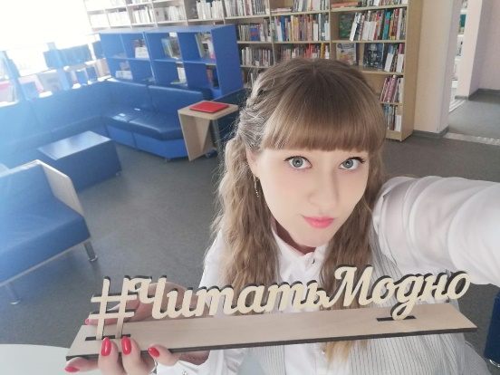
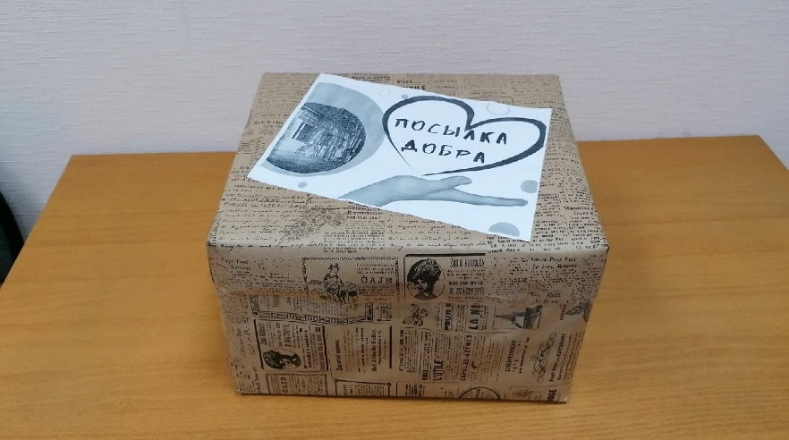
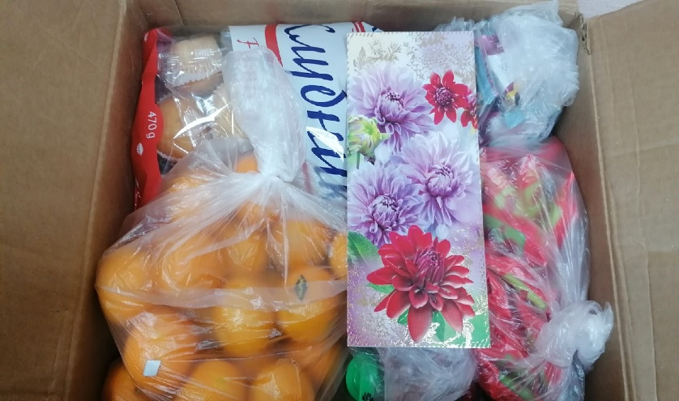
МБУ «Централизованная библиотечная система» Контакты https://vk.com/cgbmegion тел. +7(34643)32136
организация онлайн мероприятий
(экскурсии, мастер-классы)
доставка книг
участие в городском проекте «Коробка добра»

Slide 9
2019 68 участников
2020
72 участника

Slide 10
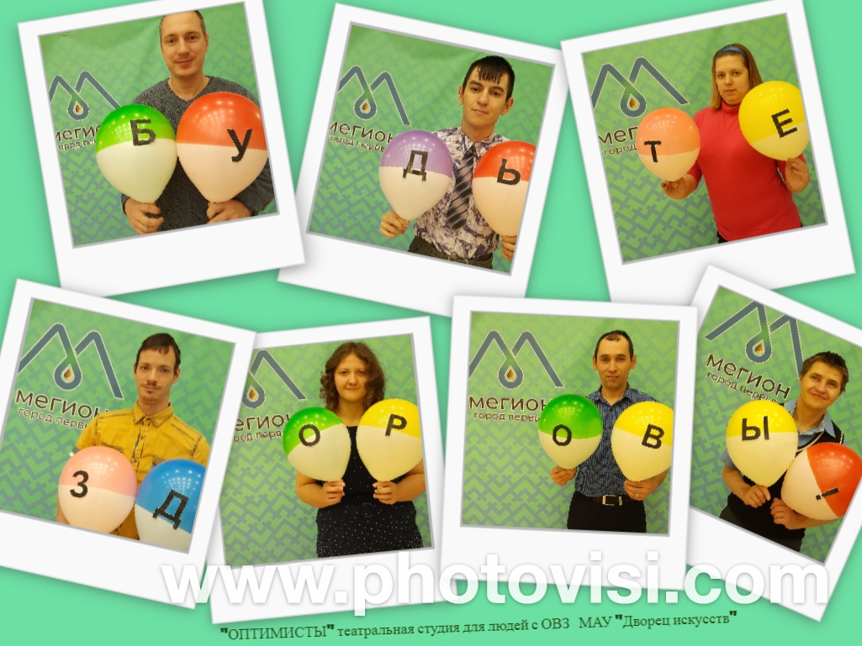
Театральная студия "Оптимист" для людей с ограниченными возможностями здоровья

Slide 11
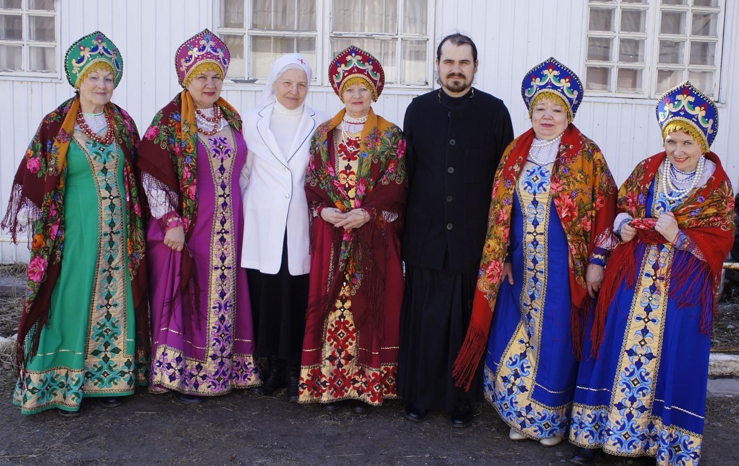
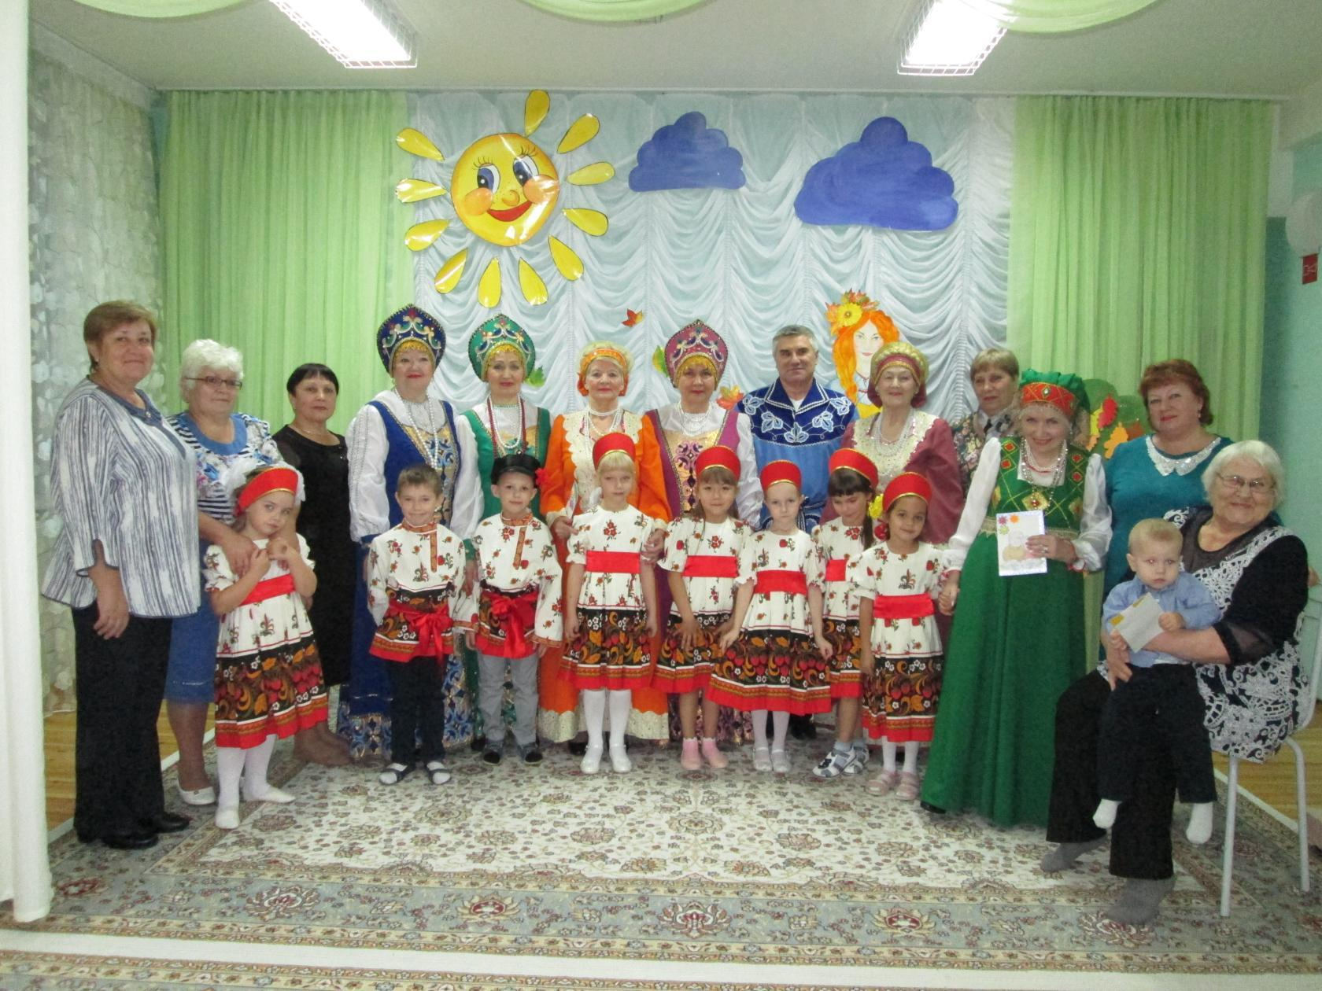
Общественная организация «Истоки России»

Slide 12
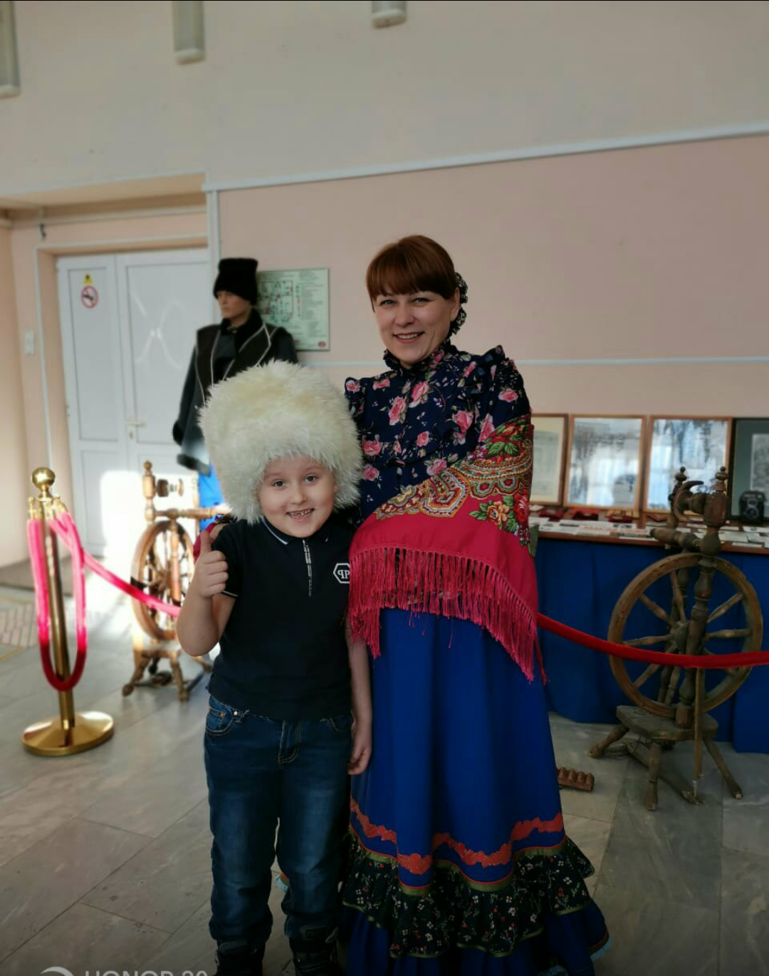
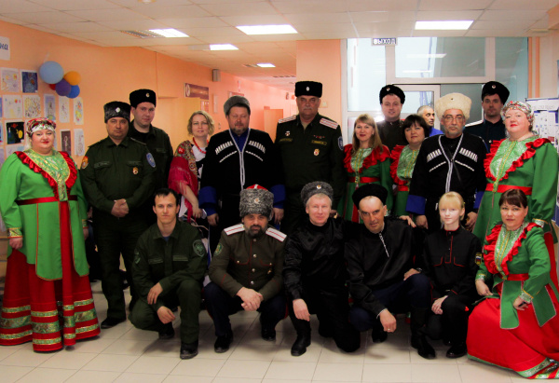
Любительское объединение "Центр казачьей культуры"

Slide 13
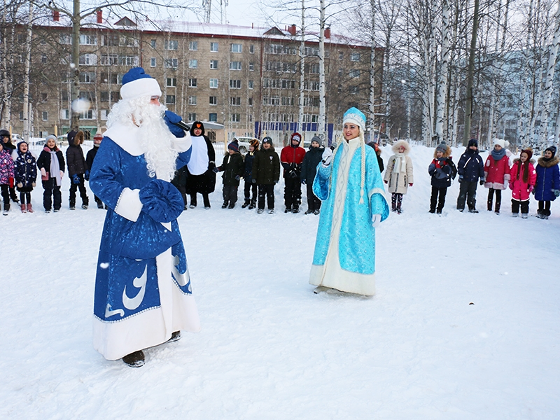
«Света и Добра!» долгосрочный социокультурный проект
БЛАГОПОЛУЧАТЕЛИ:
КОУ «Мегионская школа для обучающихся с ОВЗ»
отделение для несовершеннолетних
«Социальный приют для детей»
БУ «Мегионская городская больница» - детский стационар

Slide 14
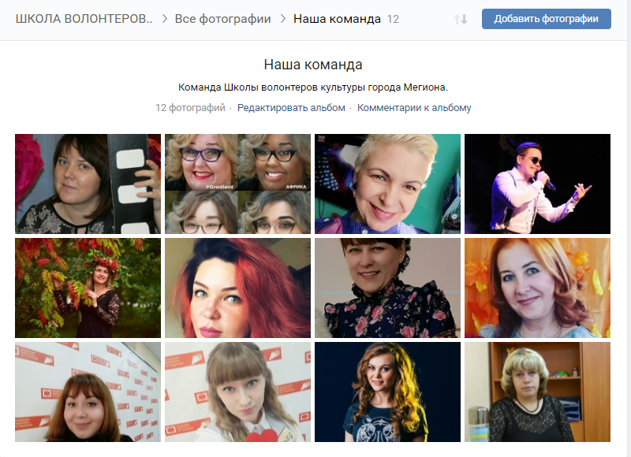
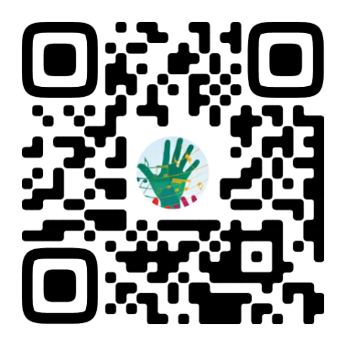
Окружная Школа волонтера муниципальный этап(01-30.10.2020)
«ШКОЛА ВОЛОНТЕРОВ КУЛЬТУРЫ г.Мегион»
16 участников
3 онлайн Поздравления именинников
5 мастер-классов по ДПИ и изготовлению фигур из ШДМ
2 видео экскурсии
2 онлайн консультации волонтеров

Slide 15
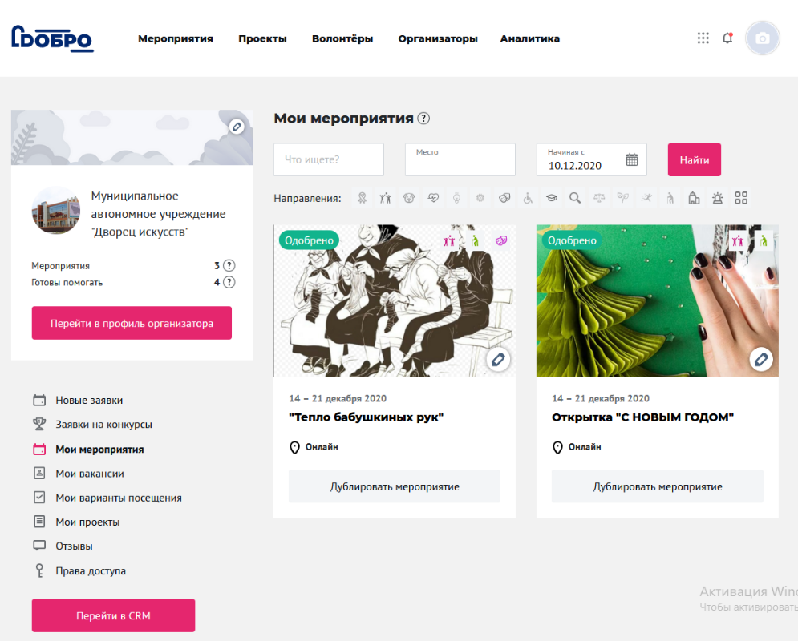
Окружная Школа волонтера муниципальный этап(01-30.10.2020)
«ШКОЛА ВОЛОНТЕРОВ КУЛЬТУРЫ г.Мегион»
МБОУ ДО «Детская художественная школа» – выставки и мастер-классы
«Юные Волонтеры культуры» – старшеклассники от 14 лет
Новые проекты на dobro.ru

Slide 16
Форум-фестиваль волонтёрских (добровольческих) объединений города Мегиона
СПАСИБО ЗА ВНИМАНИЕ
С уважением Лукманова Н.С.

